Slide 1
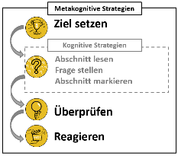
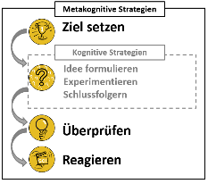
2
Name:_________________________ Datum:_________
Thema:_______________________________________
Selfie go
1. Ziel
Ich setze mir folgende Ziele:
2. Motivation
Wie motiviert bin ich?
3. Emotion
Wie bin ich gelaunt?
Vor dem Lernen
Ich trage ein!
________________________________________________
-
o o o o o
o o o o o
Wenn ich nicht motiviert bin, überlege ich, wie ich mich nach dem Lernen fühlen würde, was ich besser könnte und welche Vorteile dies für mich hätte.
Wenn ich schlecht gelaunt bin, überlege ich, wie ich die Situation positiv verändern oder meine Aufmerksamkeit auf etwas Positives lenken kann.
4. Ich erledige meine Aufgaben!
Beim Lernen
5. Reflexion
Wie gut habe ich den heutigen Inhalt verstanden?
6. Reflexion
Wie schwierig waren die Aufgaben heute für mich?
7. Reflexion
Wie stark habe ich mich heute angestrengt?
o o o o o
o o o o o
o o o o o
Nach dem Lernen
8. Ziel
Habe ich mein Ziel heute erreicht?
9. Motivation
Wie groß war meine heutige Motivation in der Stunde?
10. Emotion
Wie gut war ich in der heutigen Stunde gelaunt?
□ ja, weil…
□ nein, weil…
Ich trage ein!
__________________________________
o o o o o
o o o o o
11. Was geht besser?
Was möchte ich beim nächsten Mal besser oder anders machen?
12. Was war gut?
Was hat heute richtig gut geklappt?
Ich trage ein!
___________________________________________________________________________
Ich trage ein!
___________________________________________________________________________

